Slide 1
第四章 文本处理
从词到词项
  将搜索文本转换为索引词项
    文本形式转换（如，大小写）
    标点符号处理
    词素切分
    去停用词、提取词干
    提取文本格式

Slide 2
文本统计
  词频对词项的影响
    词频统计模型在信息检索中非常重要，是很多技术和组件的基础操作，如排序算法、查询转换、索引等技术
    在任何文档都会出现的高频词，如and, the, this, is, are
    Luhn 1958年发现，出现频率较高的词通常具有较高的重要性
    文本在统计过程中出现词语频率分布非常倾斜
      一些词的出现频率非常高，一些词频率非常低
      英语中最高频的两个词“the”“of”占据10%左右，最高频6个词占据20%，最高频50词占据40%
      大规模文本集，词表中约一半的词只出现一次（低频词）

Slide 3
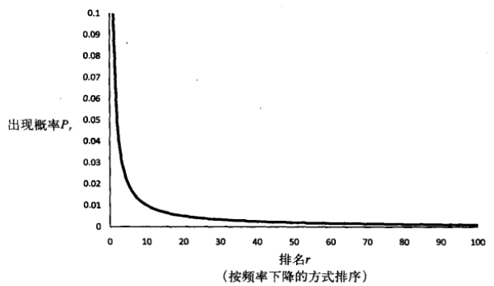
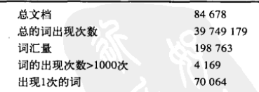
齐普夫法则
  法则描述了词的频率分布
    第r高频的词的出现次数与r成反比，即，一个词的词频统计表中的排名乘以他的词频约等于一个常数
    𝑟×𝑓=𝑘
    一个词的出现概率正好等于这个词的出现次数除以所有词在文本中出现次数的总和，因此，齐普夫法则可以表示为：
    𝑃_{𝑟}=𝑐⁄𝑟
    c是一个常量，英语中约等于1
    AP89语料库统计信息

Slide 4
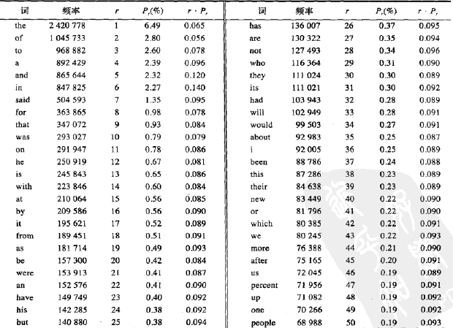
AP89前50个高频词

Slide 5
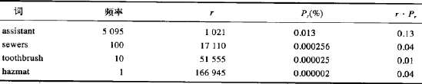
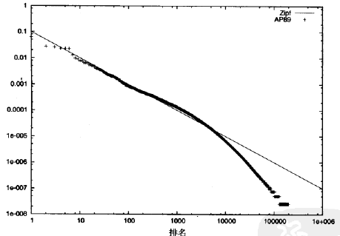
高频词与低频词
  词频排名靠前与靠后的词预测不准确
    AP89低频词表
    AP89词的r P的log图

Slide 6
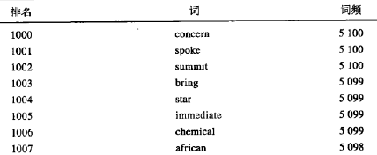

预测文档中词的出现频率
  出现n次的词的排名
  $$r_{n}=k/n$$
    有些词的词频会相同，词频为n的规模为$r_{n}$-$r_{n−1}$

Slide 7
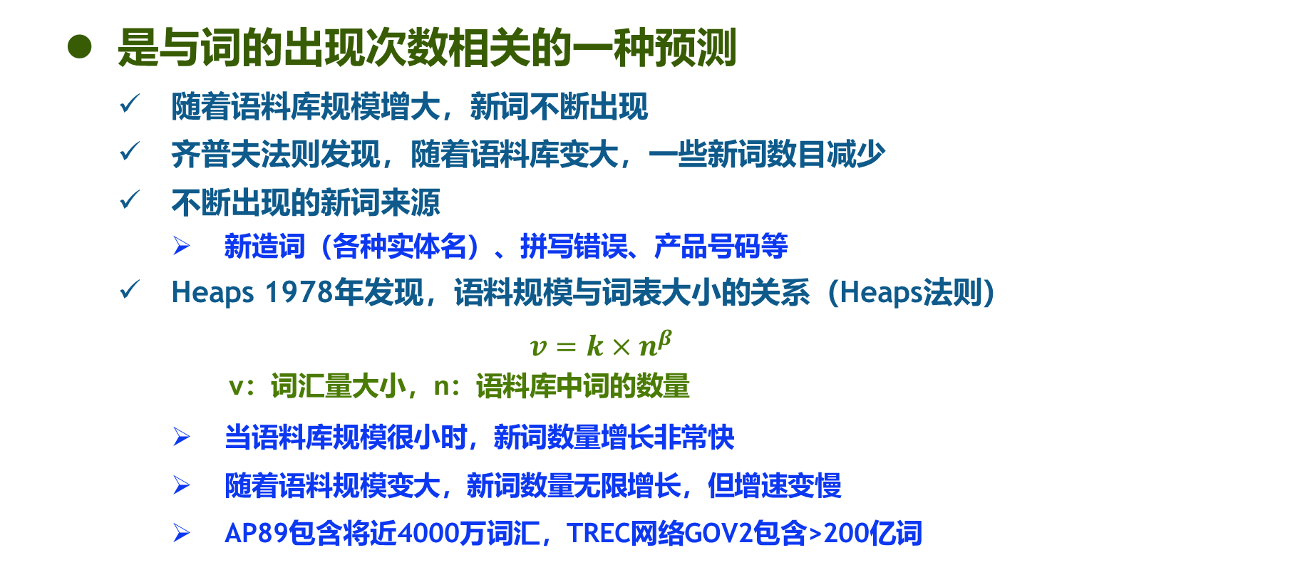
词表增长
  是与词的出现次数相关的一种预测
    随着语料库规模增大，新词不断出现
    齐普夫法则发现，随着语料库变大，一些新词数目减少
    不断出现的新词来源
      新造词（各种实体名）、拼写错误、产品号码等
    Heaps 1978年发现，语料规模与词表大小的关系（Heaps法则）
    $$v=k×n^{β}$$
    v：词汇量大小，n：语料库中词的数量
      当语料库规模很小时，新词数量增长非常快
      随着语料规模变大，新词数量无限增长，但增速变慢
      AP89包含将近4000万词汇，TREC网络GOV2包含>200亿词

Slide 8
估计数据集和结果集大小
  统计词语出现可用于估计网络搜索结果的规模
    网络搜索引擎中预测查询结果数（估计值），包含所有查询词的任何页面
    有些搜索引擎提供了包含部分查询词的文档
    包含所有查询词的概率（估计值，不准确）
    为了得到更加准确地词语共现信息，可以进行多个词的共现查询，如
    搜索引擎使用估计结果集大小的原因
      不对所有包含查询词的文档进行排序，只对最相关部分排序

Slide 9
文档解析
  目的
    识别文本文档的内容和结构
  HTML、XML等标记语言文档解析
    解析器使用标签和其他文档中的元数据来解析文档的结构，产生包含结构和内容的文档表示
    如，对HTML页面进行结构解析，表示成文档对象模型（DOM）
    要求解析器具有很好的语法容错性，或者解析之前进行结构梳理
    包括文档内容的词素、词、短语等元素，DOM结构中的标记属性、内容抽取

Slide 10
文档解析
词素切分
  词素切分
    从文档中的字符序列中获取词的过程
    英语词素切分较为简单，早期系统方法：
      一个词的长度大于等于3
      以空格或其他特殊字符结束的字母数字串
      不区分大小写，或直接将大写字母小写转化
    上述方法对小规模文档结合较为实用，但对大规模数据集合会丢失一些信息
    词素的切分对搜索的有效性影响很大，如
      许多三个字符以内的短小词在查询中也很重要，有时也可其他词结合使用，如pm，am等
      连字符，有的时候连字符是一个词的一部分

Slide 11
文档解析
词素切分
      标签、URL、代码及文档的其它重要部分必须正确解析，这些内容的特殊字符非常重要
      同一个单词的大小写可能意义不一样，例如，Bush、Apple等
      撇号“’”也可能是词的一部分，例如，所有格
      有些数字，带小数的数字也很重要，例如，产品型号、产品版本号、电话号码、邮政编码等
    词素切分时，文档与查询词必须保持一致，否则，有的时候不匹配
    为了保证有效匹配，词素切分应该简单、灵活，如：
      先识别文档标记或标签，构建每种文档格式的解析器，该解析器需要具备良好的兼容性
      对网页文档各主要部分进行词素切分
      还可添加一些规则，来保证增加有效匹配，如，添加一个规则，将包含撇号的词语转换为不包含撇号的词语

Slide 12
文档解析
停用词去除
  自然语言中的许多多功能词多数时候没有实际含义，如限定词，the、a、an、that、this等，因此需要特殊对待
    这些词极其普遍，多数高频词都属于这类，记录这些词对文档中的属性信息还会需要很大的磁盘空间
    这些词很少单独表达文档相关程度的信息，如果不考虑短语情况，这些词几乎没什么帮助
  在信息检索中，上述功能词还可称之为停用词，如果在处理文档时，遇到停用词可以停止处理
    去除停用词可减少检索量，增加检索效率，也可提高检索效果

Slide 13
文档解析
停用词去除
  谨慎去除停用词
    去除太多停用词将会影响检索效果
      有时会让合理的查询没有返回结果，如to be or not to be 等
    构建停用词表
      可以简单的由词集前n个高频词组成，但是这样做可能会让重要的查询词包含进来
      还可以使用较规范的标准停用词表
      还可以结合使用标准停用词表和高频词，手动维护高频词列表
      针对特定领域的文档索引、查询定制停用词表
    如果空间允许，尽量索引文档中的全部词，仅在查询时候灵活处理停用词问题

Slide 14
文档解析
词干提取
  搜索引擎在进行匹配语义相关词时，不会严格要求完全一致的词才能匹配
  提取词干
    获得一个词不同变形之间关系的文本处理过程
    也就是，将一个词由于变形（如，复数、时态）或者派生（如，动词加-ation得到对应名词）产生的多种不同形式简化为一个共同的词干
  针对不同语言，词干提取对搜索结果的影响也不同
    英语
    阿拉伯语、俄语等是一个有效的关键环节

Slide 15
文档解析
词干提取
  两种基本类型的词干提取器
    规则演算系统
      通常基于特定语言词缀知识，使用小程序决定两个词是否相关
    基本词典系统
      依赖预先构建的相关词语的词典来存储词语的关系
  规则演算系统
    最简单的基于规则演算的英语词干提取器是只处理后缀“s”
      假设任何以s结尾的词都是复数，如cakes->cake，dogs->dog
      无法发现很多复数关系（错误否定），如，century->centuries
      错误发现不存在的复数关系（错误肯定），如，I->is

Slide 16
文档解析
词干提取
  规则演算系统
    更复杂完善的规则演算提干提取应该考虑更多类型、类别的词缀处理，如，-ing、-ed等，来减少错误否定
    处理更多的类型的词缀，可以找到更多的词语关系，也就是减少错误否定率，但错误肯定率会有所上升
    流行的基于规则演算词干提取器Porter stemmer
      在很多信息检索、文本处理、文本挖掘的应用中有所采用
      有很多不同的实现可用
      由多步骤组成
      每个步骤包含一套后缀去除规则
      每一步骤总是优先处理最长后缀的规则
      有些规则含义明显，有些规则需要深入理解才能明白含义
    Porter stemmer在很多评测和搜索应用中证明是有效的，但是很难在一个算法中包含所有词法细节变换，随着Porter stemmer版本的提高，错误率逐渐降低

Slide 17
Porter stemmer
  实例
    第一步骤的第1部分
      用“ss”替换后缀“sses”（如stresses->stress）
      如果后缀“s”前面的部分包含一个元音，且这个元音不紧邻这个“s”，那么删除这个“s”（如gaps->gap，gas->gas）
      如果后缀“ied”或“ies”前面有超过一个字母，那么替换成“y”，否则替换成“ie”（如ties->tie，countries->country）
      如果后缀是“us”或“ss”，就什么也不做（如stress->stress）
    第一步骤的第2部分
      如果后缀“eed”或“eedly”位于一个元音后面第一个非元音之后，则替换为“ee”（如agreed->agree，feed->fee）
      如后缀“ed”、“edly”“ing”或“ingly”前面存在元音，则删除这个后缀。然后，如果词以“at”“bl”或“iz”结束，那么词尾加 “s”（如fished->fish等）

Slide 18
词干提取
基本词典系统
  基本词典系统
    提供了解决错误的另外一种方法
      在一个大的词典中存储相关词列表，可由人工创建，错误肯定率低
      可识别“is”“are”“was”“be”，相同动词的不同形式
      字典长度及规模有限，无法包含所有词汇，尤其是新产生的词汇
      自动建立词干词典有效解决新词的补充
    基本词典系统与基于规则演算系统相结合
      一些不规则词比较古老，新词比较遵循语法规则约定，因此，新词可能更遵循语法规则约定，新词比较适合规则演算系统
      该方法的一个有名实例Krovetz stemmer

Slide 19
Krovetz stemmer
  Krovetz stemmer
    所采用词典包括一个通用词典，同时使用一些手动生成的例外列表
    词干提取之前，先确定一个词是否在词典中存在
      存在，或者将该词保留下来（如果它在通用词典中），或者基于例外词表对这个词进行词干提取
      不存在，使用一个通用的变形和派生后缀列表，逐个检查这个词
        找到一个匹配的后缀，从这个词删除这个后缀，然后再次检查这个词是否包含在词典中，如果不包含在词典中，则根据被删除的后缀修改这个词的结尾
    Krovetz stemmer比Porter stemmer的错误肯定率低，但是取决于例外词表的大小，错误否定率较高一些
      总之，上述两种方法都比较不错

Slide 20
文档解析
短语和n元串
  短语
    对信息检索很重要，很多检索词都是短语组成
    找到含有这些短语的文档是有效的排序算法的一部分
      含有查询短语的文档一定比含有短语中词汇的文档更加相关
        如，查询“black tea”，包括查询短语的文档比包含black和tea的文档更加相关
      短语的限定，尤其是修饰部分，会给检索的准确性带来帮助
        如，“tropical fish”和“fish”
  短语影响排序的细节
    问题与搜索引擎包含的特定检索模型紧密联系
    是否应该在词素切分和词干提取的同时识别短语，进而来对短语建立索引，加速查询处理，提高查询结果的相关度

Slide 21
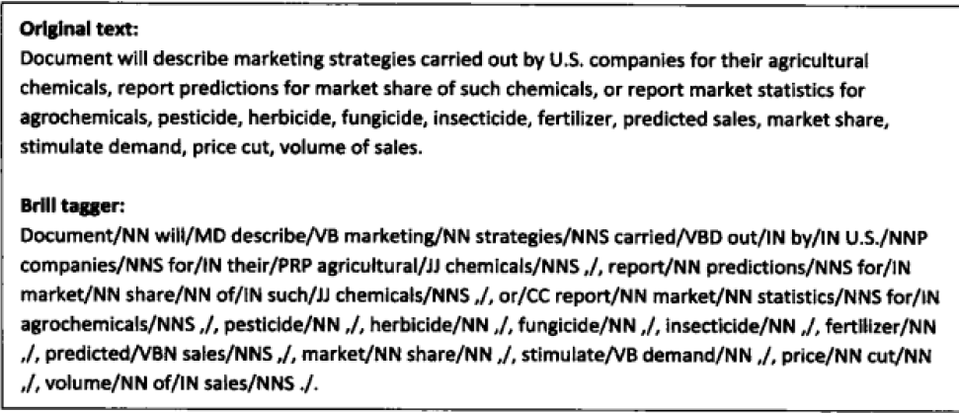
文档解析
短语和n元串
  短语定义及识别
    短语等价于简单的名词短语
      只包含名词或名词前的形容词的序列
    用句子的语法结构来识别短语
      可以使用POS （part of speech）来识别
      词性标注器根据上下文信息对文本中的每个词赋予一个词性标记
      词性标注器基于统计或者规则的方法，使用人工标注的大规模语料库训练
        一般的词性标记包括NN（单数名词）、NNS（复数名词）、VB（动词）、VBD（动词过去式）、VBN（动词过去分词）、IN（介词）、JJ（形容词）、CC（连词）、PRP（代词）、MD（情态助词）等等
        标注器识别短语问题

Slide 22
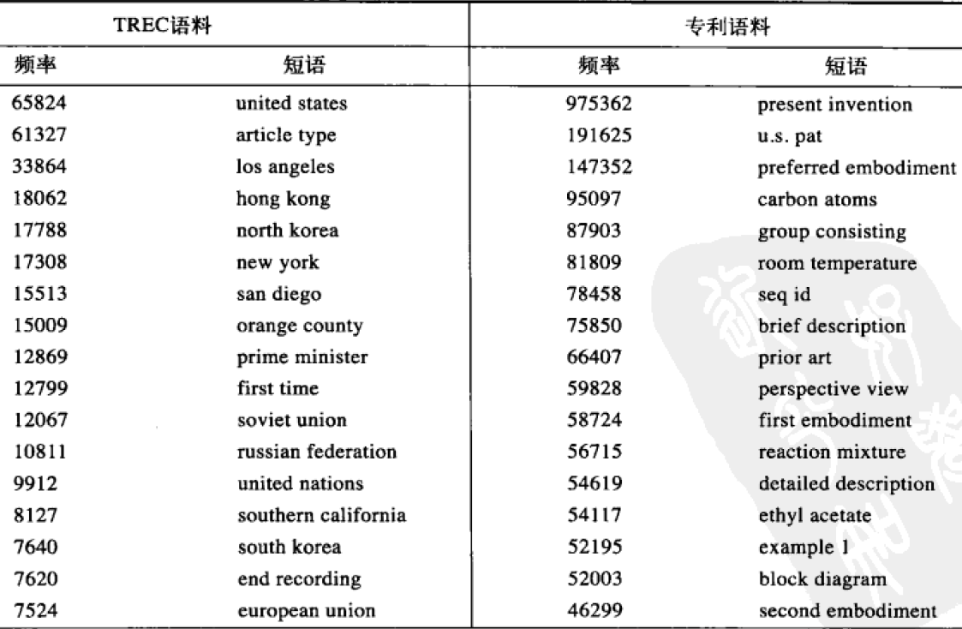
TREC、专利语料库中高频简单名词短语

Slide 23
短语与n元串
  词性标注可以产生合理的短语，对于大规模语料库，该方法比较慢，效率低
    另外一种方法，在索引中存储词的位置信息，在查询时利用这个位置信息识别短语，该方法灵活
    也可以通过对查询进行词性标注识别短语，短语不限于紧邻的词语，是否在一个文本窗口内出现
  N元串
    在网页搜索时，在查询阶段测试词近邻与否效率较低
    在文本阶段即可用简单方法识别短语，即
      任何n个词的序列都构成一个短语，这就是n元串
      两个词就是二元串，三个词就是三元串
      字符n元串也有很多应用
      字符n元串的字符相互重叠，基于n元串的索引比词索引大
      一个n元串出现的越频繁，它就越有可能对应一个有意义的短语
      所有n元串构成一个齐普夫分布

Slide 24
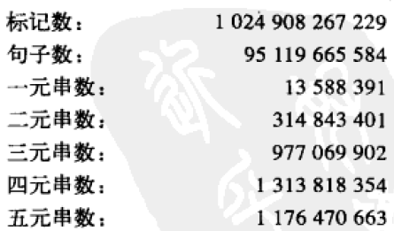
n元串
      所有n元串构成一个齐普夫分布
      一些常见短语会出现很频繁，大量短语出现一次
      一些常见的短语由停用词构成，可以忽略
      N元串规模大，对磁盘空间有浪费
      很多网络搜索引擎对n元串建索引，因为它提供了一种在排序中快速融合短语特征的方法
      谷歌n元串的样例统计信息
      英语中最频繁的三元串“all rights reserved”
      汉语中“有限 责任 公司”是最频繁的三元串

Slide 25
文档结构和标记
  网络搜索中，HTML标记的结构是排序算法用到的非常重要的特征
    文档解析时识别该结构信息
    标题信息很重要，结构属性信息突出内容重要性
    HTML每个域或元素都有相应的标记，元素有属性名、属性值
    链接锚文本信息表示页面内容
    链接信息是链接分析算法的基础
    网页链接深度信息可判断是否主页
    XML文档允许应用自定义元素类型

Slide 26
链接分析
  将不同页面联系起来的链接是互联网的一个核心组成
    对于用户，链接是浏览网页的导航
    对于搜索引擎，链接可以理解网页之间的关系
      进行有效的网页排序
      排序时综合考虑源网页的锚文本及目标网页
  网络爬行：一个沿着存在于Web页面之间的超链接遍历Web的过程
    大多数Web页面因为内容相关才会有联系
    借助于HTML锚标签链接联系在一起
    HTML锚标签周围的文本往往精炼地描述了目标网页的内容，用于指导提示用户该链接所指向的Web页面的主题内容
    用户只要借助锚文本就可以高效地浏览这些网页

Slide 27
链接分析
锚文本
  链接锚文本（Anchor Text）
    就是在Web页面当中可以点击的高亮显示的文本
    它含有链接属性，即URLs的链接标识，当用户利用鼠标点击它们时，浏览器就会打开或跳转到该URL链接的网页
    在网页的源文件中，链接锚文本是由链接标签（Anchor Tag，又称为锚标签）<a>所包围的文字
    HTML代码形式如下：
      <a href= 页面URL >锚文本(anchor text) </a>
  锚文本对网页排序的作用
    短文本，一般包含很少的词汇，简洁描述链接目标网页
      网页排序时，搜索数据库中链接信息，用户查询与锚文本匹配的网页，其权值较高
    锚文本是大部分网页表示中最重要的部分之一

Slide 28
链接分析
锚文本（cont.）
  链接锚文本给出了目标网页的主题信息摘要
    可以有效利用Web页面超链接结构进行Web搜索，如，
      使用锚文本对WWW爬行蠕虫中的URLs建立索引
      把锚文本和本体论的知识结合起来指导爬行器的爬行
      锚文本能为网站的寻找工作提供更有效的排序
    内容过于短小而制约了发展，制约锚文本发展的主要因素是：
      本身所容纳的词汇数量过于稀少，内容涵盖范围也相对有限
      据统计，在英文网页中，锚文本的平均长度为3-5个单词左右
      在很多时候，网页设计者只在锚文本里写上“Next”、“More”或者“Click Here”
      计算机程序来说，这些有限的文本信息往往无法导致它准确预测链接对应的页面主题

Slide 29
链接分析
链接上下文
  当锚文本自身对网页主题预测毫无帮助的时候，提取锚文本之外的背景信息，此时就显得至关重要
  锚文本之外邻近、相对质量较高的文本，可以成为链接背景信息的一个来源
    定义. 链接上下文（Link-contexts）：在一个Web页面当中，出现在超链接周围的文本统称为链接上下文，习惯上是按经验值从锚文本的左右取一定数量的文本信息作为链接上下文
  提取链接上下文
    可以提取其锚文本周围上下各固定数量的单词
    也可以利用HTML Tag Tree进行提取
    也可以综合提取
  链接上下文应用
    网页分类、搜索引擎及主题爬行等

Slide 30
链接上下文提取方法
  利用网页结构链接上下文提取
    HTML结构本身所含有的层次信息可以用来辅助丰富锚文本的信息含量来提取链接上下文
    HTML文档的Tag Tree或者说是Document Object Model（DOM）都被研究用来提取链接上下文
    这些方法都把HTML文档看成是以<html>标签为根节点的树，其它的各种标签和文本信息构成了这棵树的各个子节点
  提取固定数量文本的链接上下文
    可以提取锚文本附近一定数量的文本
    可以提取链接附近一定数量的锚文本或链接

Slide 31
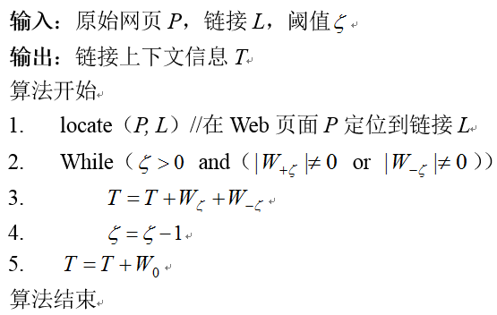
提取固定数量文本
  提取链接周围一定数量的词汇作为链接上下文，
    为了使文本信息均衡性，提取链接前后各 个词汇同锚文本一同作为链接上下文信息，即

Slide 32
提取固定数量文本（cont.）
  这是一种比较简单化的链接上下文信息提取和处理方式
  这种固定阀值提取链接上下文信息的处理方法不如基于HTML Tag树结构的方法灵活
  优点
    例如，在一个网页片断中，如果某一链接的兄弟节点过多或过少，就需要这种固定的方法加以限定

Slide 33
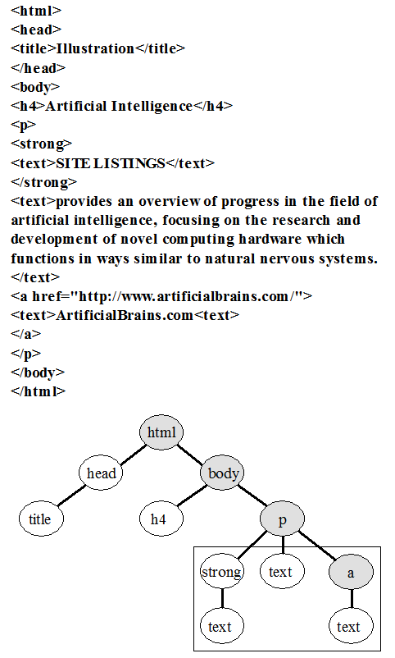
利用HTML Tag树结构
  HTML语言
    是一种在WWW上发布超文本的国际通用标准标记语言
    与普通文本文件不同，它加入了很多HTML标签
    这些标签对应于HTML语言中的不同元素，而且他们还用于组织文件的内容和指导文件的输出格式
    网页HTML代码对应着一树型结构
      以<html>标签为根节点，各个不含任何标签的文本块成为该树的叶节点
      展示一段HTML代码和相应的HTML Tag树

Slide 34
利用HTML Tag树结构提取上下文
  利用HTML Tag数结构提取链接上下文
    先把网页建成一棵HTML Tag树
    对违反HTML的编码规范的网页修正、规范性清洗
      例如，一个表示开始的标签却没有对应的标志结尾的标签，如：
        <a href=“http://dmoz.org/”> Open Directory Project
      有的标签则没有合理的嵌套等等
      可采用“Tidy”开源程序（http://www.w3.org/People/Raggett/tidy/）
      Tidy可以改正网页HTML代码中容易出现的各种不规范之处，甚至是各种人为的或者计算机产生的错误，它的功能包括加入缺少的标签、重新排列标签等

Slide 35
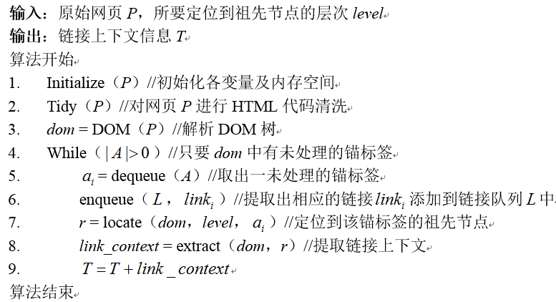
  在对网页清洗之后，就可以开始利用HTML Tag树结构进行提取链接上下文信息了
    定义. 父链接（Parent Linkage），如果A链接B，我们就说A是父链接，B是子链接
    定义. 兄弟链接（Sibling Linkage），如果A链接B，A链接C，则B、C称为兄弟链接

Slide 36
链接分析(cont.)
  寻找目标网站
    网页数量巨大，搜寻真正的网站非常困难
    搜索目标
      最受欢迎的网站可能是理想的网站
      一个有效的方法是使用网页间的链接来衡量流行程度
        也就是，统计每个网页的入（in-Link）链接信息，即，指向该网页的链接数
        方法比较有效，但对垃圾信息敏感
  PageRank
    基于随机网络冲浪的想法，
      可以点击网页中的某一个链接
      也可以随机输入其他链接跳转另外一个随机网页

Slide 37
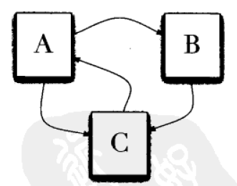
PageRank
  网络冲浪过程
    1. 选择一个介于0和1之间的随机数r
    2. 如果r<λ: 随机选择其他网页
    3. 如果r>= λ: 随机点击当前页面中的一个链接
  一般λ比较小，平均点击链接概率会很高
  一个网页的PageRank为其被随机访问停留的概率
    PageRank能够区分受欢迎的页面（链接该网页的链接较多，或者来自受欢迎的链接）和不受欢迎的页面
    假设网络上三个网页：A、B、C

Slide 38



PageRank（Cont.）
  页面C的PageRank值,依赖于A和B的PR值
    有50%概率从网页A到C
    PR平均分配给所有外链接
    C的PR表示如下（忽略随机跳转出网页链接以外的其他链接）
    对于任何网页u的PR值：
      B_{u}表示指向u的网页集合，L_{v}是网页v中包含的外链接数
    考虑随机跳转出网页链接以外的其他链接

Slide 39
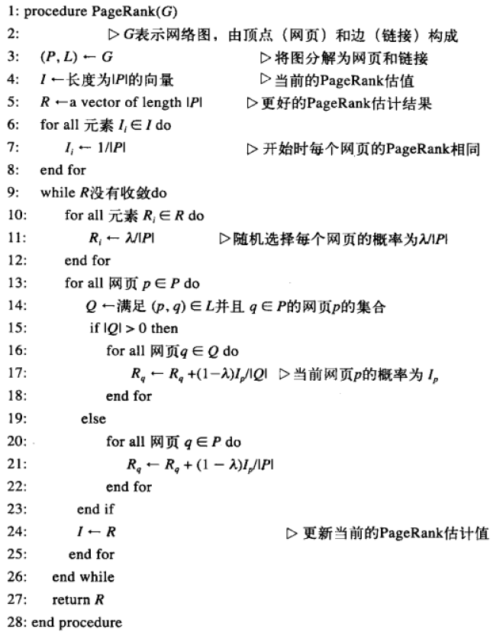


PageRank（Cont.）
  λ一般称为跳转概率，一般取值0.15
  上述PR公式可表示矩阵等式
    R为PR向量，T为随机游走模型转移概率矩阵，Tij表示从网页i进入网页j的概率
  PageRank算法
    算法的输入为图，顶点表示网页，边表示链接

Slide 40
PageRank（Cont.）
  每次迭代时
    首先创建一个结果向量R，且每个元素为λ/|P|，即通过随机跳转方式进入每个网页的概率
    计算通过点击链接进入一个网页的概率
      对P中每个网页进行迭代
      对每个网页，获取正处在这个网页的估计概率
      从该网页出发，用户随机跳动的可能性为λ，而点击某一个链接的概率为1- λ
      共有|Q|个可选链接，因此跳到网页q的概率
      当没有向外连接时，用户随机跳转所有|P|个网页平均分配概率

Slide 41
PageRank（Cont.）
  PR结论
    PR是使用查询无关的元数据提高网页搜索的排序效果的
    网页的PR和具体查询无关
    搜索引擎使用PR优先选择PR较高的网页
    在网页搜索时，PR并没有传统方法重要，PR是排序中使用的很多特征之一
    PR对流行的查询影响最大
  HITS排序方法
    估计一个网页内容的值和链接指向网页的值
    利用连接结构信息迭代计算上述两个值
    该方法只对给定查询检索出来的网页集合进行计算
      小规模查询有优势
    通常算法作用在一定范围的，同一类别网页之间较为准确
    根据网页的出度和入度建立一个矩阵，通过矩阵的迭代运算和定义收敛的阈值不断对两个向量Authority和Hub值进行更新直至收敛

Slide 42
链接质量
  链接垃圾
    网页设计者为了提高搜索引擎排序结果而创建的无用链接，例如
      很多博客帖子都是评价其他博客的帖子
      作者A读了B的博文b，作者A写了新帖子a，a包含了指向b的链接
      作者A对B的博文b发布一个反向引用（在回复中）
      这样在a和b产生了一个链接循环
      博客、新闻等评论部分可能是链接垃圾的来源
        解决办法：自动发现评论部分，建立索引时忽略该部分链接
        网站也可以禁止在相应部分增加链接，或者增加搜索引擎忽略标记

Slide 43
信息抽取
  信息抽取是从文本中抽取结构化信息的语言技术，应用于很多文本挖掘、自然语言处理等领域
    搜索引擎用来识别网页重要属性的特征（多用于排序打分）
    目前信息抽取多关注于研究具有特殊语义内容的特征，如：命名实体、关系、事件等等
      搜索更多关注命名实体识别，如，人名、机构名、地名、事件、时间等
    建立命名实体识别器有两种方法：
      基于规则的方法
        使用一个或多个词典对名字分类（如，地名、人名、组织名）
        多用于核对一个实体名，或者用来发现新实体名
        <number><word>street、<title><name>模板规则
      基于统计的方法
        对实体内部和周围的词建立统计模型，使用人工标注的文本语料训练该模型，如隐马尔科夫模型

Slide 44
信息抽取（cont.）
  基于隐马尔科夫模型的信息抽取
    信息抽取中同一个词具有不同的含义，这种不同含义的词汇识别比较困难（如 Bush, Apple）
      考虑词汇上下文来识别
    具有马尔可夫性质过程对词序建模，来形式化描述词的上下文（序列中下一个词的生成只依赖于前面较少的几个词）
      一个马尔科夫模型使用状态集合、状态间的转移，来描述一个过程，每一个转移都关联一个概率
      过程中的下一个状态只取决于当前状态和转移概率
      每一个状态产生一个可能的输出集合，每一个输出也只有一个与转移相关的概率

Slide 45
国际化
  互联网信息包含各种语言（英语网页65%-70%，比例在下降）
  在对对搜索引擎设计时，不同语言的文本处理过程存在差异
    字符编码是搜索引擎处理非英语语言时的核心问题，Unicode国际化的主导
    不同语言建立索引项不同（词素分割）
    词干提取对于变形繁多的语言更重要
    词素切分不同
  具备上述语言处理工具是构建相应语言搜索引擎的基础

